Slide 1
Pixelgrafikus Ábrázolás
Fekete Attila 9E

Slide 2
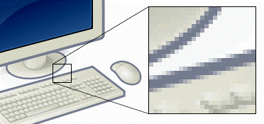
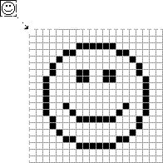
Pixelek, képpontok
A pixel a legkisebb megcímezhető, valamint szerkeszthető eleme egy képnek
Általában ezek egy kétdimenziós négyzetrács mentén elhelyezkedő négyzetlapokként, vagy pontokként jelennek meg
Minél több képpontból áll egy kép, annál job less a kép minősége, a felbontása, valamint a pontossága

Slide 3
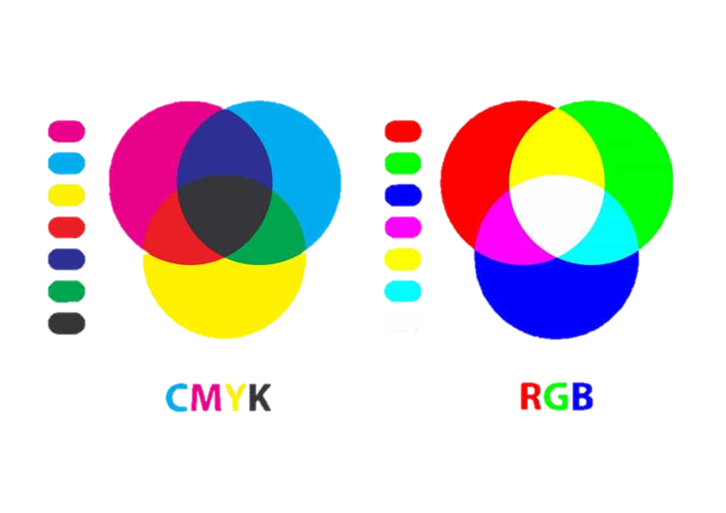
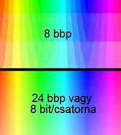
Amit a színekről tudni kell
A pixel az információtartalmát a színéből szerzi
Két féle színkeverési módot ismerünk, és használunk:
Az additív színkeverést (RGB) főleg az elektromos eszközök kijelzőjén figyelhetjük meg. Itt minden pixelnek 3 darab színtulajdonsága van: piros (Red), zöld(Green), kék (Blue)
A szubsztraktív színkeverés (CMYK) legáltalánosabb használati helye a nyomtatásban van. Itt minden képpontnak 4 darab színtulajsonsága van: cián (Cyan), magenta (Magenta), sárga (Yellow), kulcs (Key ált. fekete)
A színmélység/bitmélység: egyetlen képpont színét meghatározó bitek száma

Slide 4
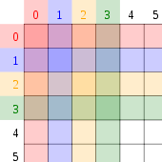
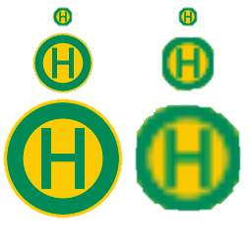
Pixelgrafikus ábrázolás
A pixelgrfikus/rasztergrafikus ábrázolás egy olyan kép ábrzolása, aminek minden egyes pixeljét önállóan definiáljuk
Fájlformátumok:
JPG/JPEG
PNG
TIFF
GIF
BMP
Előnyök:
Egyszerű adatszerkezet
Egyszerű algoritmus
Gyors feldolgozás
Fototechnikai trükköknél jól lehet alkalmazni
Hátrányok:
Nagyméretű adatállomány
Rögzített felbontás
Nagyításnál romlik a minőség

Slide 5


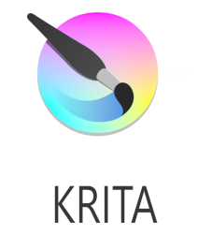

Leghíresebb ingyenes Pixelgrafikus képszerkesztő programok
Fotószerkesztéshez:
Gimp (www.gimp.org)
1996 óta ismert
Hasonlít a Photoshophoz
Nagyon jól testreszabható
Vannak hozzá bővítmények
Paint.Net (www.getpaint.net)
Hasonló a gimphez, de inkább annak egy lebutítottab verziója amatőröknek
Hasonlít a Photoshophoz
Vannak hozzá bővítmények
Digitális munkához, digitális festészethez:
Krita (www.krita.org)
Művészi rajzolás, festés
Testreszabható, egyéni ecsetek sokféle bállítással
Rétegező technika
Meg tud nyitni PSD fájlokat
FireAlpaca (www.firealpaca.com)
Egyszerű, mégis sok benne a funkció és a lehetőség
Sohféle ecset, beállításokkal
A 3D-s ábrázolást lehetővé teszi
Van alap animációs eszköztára

